Slide 1
复习提纲
大家按照提纲完成指定的题目，如果有问题，及时与我联系答疑
Algorithms Design Techniques and Analysis

Slide 2

第一章 算法分析基本概念
题型1：计算函数的复杂性符号
例如：1.13，1.14，1.15
题型2：分析算法主要运算的执行次数
例如：1.16，1.31
题型3：设计一个算法并分析其复杂度
例如：1.38
Algorithms Design Techniques and Analysis

Slide 3
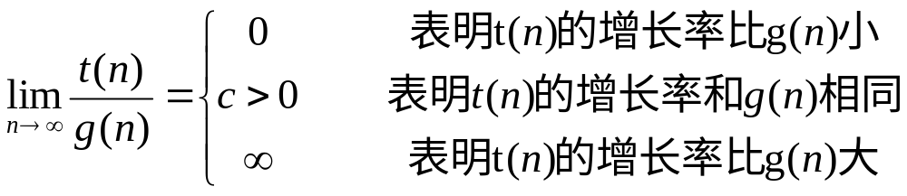
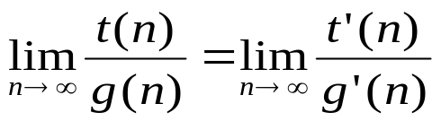
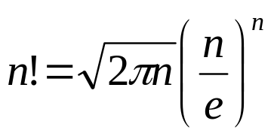
利用极限比较增长率
比较两个特定函数的增长率
  情况①②意味着t(n) ∈O(g(n))
  情况②③意味着t(n) ∈ Ω(g(n))
  情况②意味着t(n) ∈ Θ(g(n))
利用基于极限的方法比基于定义的方法更方便
  洛必达法则
  史特林公式
①②③

Slide 4

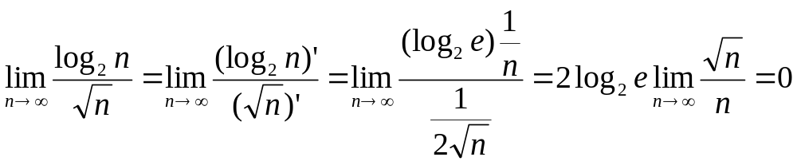
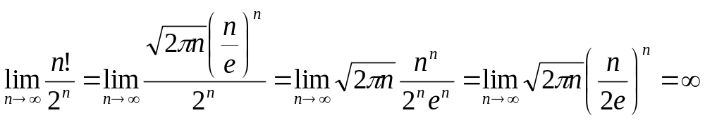
利用极限比较增长率
例：比较log₂n和 的增长次数
例：比较n!和2^{n}的增长率

Slide 5
第二章 数学基础
题型1： 证明题
例如 2.3，2.7，2.9
题型2：求和式子的解
例如2.16，2.17
题型3：递归式子的解
例如2.19，2.21，2.25，2.31
Algorithms Design Techniques and Analysis

Slide 6
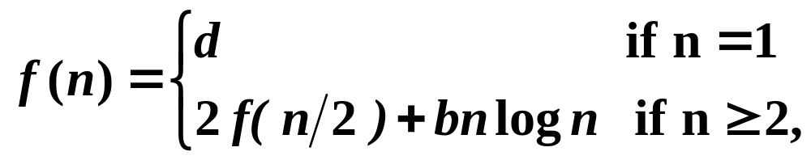
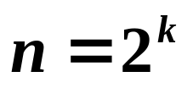
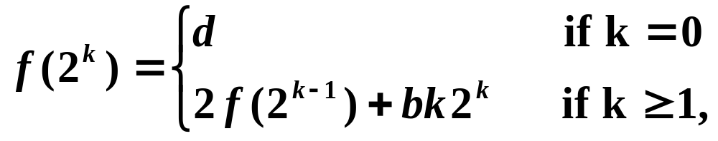
Example 2.28
  Consider the recurrence
  Where b and d are nonnegative constants and
  .
  The recurrence can be rewritten as
Algorithms Design Techniques and Analysis

Slide 7

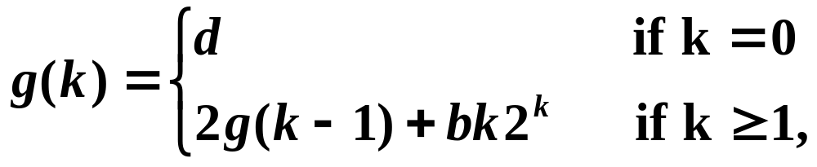
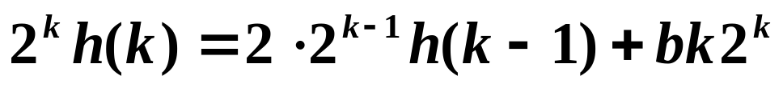

Example 2.28
Let . We have
Let ,then
Algorithms Design Techniques and Analysis

Slide 8
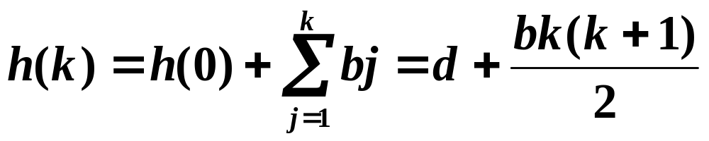
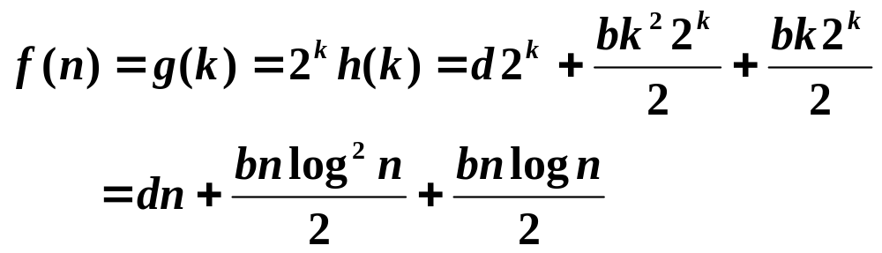
Example 2.28
Consequently
Algorithms Design Techniques and Analysis

Slide 9
第三章 简单数据结构
自己看一遍
Algorithms Design Techniques and Analysis

Slide 10
第四章 堆与不相交集
题型1：有关堆的题目
例如4.7，4.11
题型2：不相交集的题目
例如4.26
Algorithms Design Techniques and Analysis

Slide 11

例子
设S={1,2,…,9}，考虑用下面的合并和寻找序列：UNION(1,2), UNION(3,4), UNION(5,6), UNION(7,8), UNION(2,4), UNION(8,9), UNION(6,8), FIND(5), UNION(4,8), FIND(1)。
Algorithms Design Techniques and Analysis

Slide 12
例子
2
4
6
8
9
1
3
5
7
S{1,2,3,4,5,6,7,8,9}
UNION(3,4)
UNION(5,6)
UNION(7,8)
UNION(1,2)
Algorithms Design Techniques and Analysis

Slide 13
例子
2
4
6
8
9
1
3
5
7
UNION(2,4)
UNION(8,9)
UNION(6,8)
Algorithms Design Techniques and Analysis

Slide 14
例子
4
8
2
6
9
3
7
1
5
FIND(5)
Algorithms Design Techniques and Analysis

Slide 15
例子
4
8
2
6
9
3
5
7
1
UNION(4,8)
Algorithms Design Techniques and Analysis

Slide 16
例子
8
4
6
9
2
5
7
3
1
FIND(1)
End
Algorithms Design Techniques and Analysis

Slide 17
第五章 归纳法
题型1：基数排序的实现
例如5.7
题型2：算法分析题
例如5.12
题型3：查找主要元素
例如5.29，5.31，5.32
Algorithms Design Techniques and Analysis

Slide 18
第六章 分治
题型1：归并排序的计算过程
例如6.10，6.13，6.14
题型2：快速排序的计算过程
例如6.36
题型3：算法设计题
例如6.50，6.51
Algorithms Design Techniques and Analysis

Slide 19
第七章 动态规划
题型1：最长公共子序列
例如7.5，7.6，7.7
题型2：矩阵相乘
例如7.9，7.10，7.11
题型3：最短路径
例如7.16
题型4：背包
例如7.21，7.22
题型5： 算法设计题
例如7.27，7.30，7.36
Algorithms Design Techniques and Analysis

Slide 20
第八章 贪心算法
题型1：算法设计题
例如8.16，8.10
题型2：计算题
例如8.23，8.24
题型3：证明题
例如8.26
Algorithms Design Techniques and Analysis

Slide 21
第十章 NP完全
了解相关概念；
了解书本上NP完全问题证明方法；
Algorithms Design Techniques and Analysis

Slide 22
第十三章 回溯
题型1：算法设计题
会设计一个问题的回溯算法，例如13.9，13.11，13.13，13.14
题型2：计算题
例如13.19
Algorithms Design Techniques and Analysis

Slide 23
15-谜问题(例子)
问题描述：在一个分成4×4的方形棋盘上放有15块编号为1，2，…，15的牌，给定这些牌的初始排列（例图1），要求通过一系列合法的移动(只有相邻于空格的牌移动到空格才是合法的移动)将初始排列转换目标排列（如图2）。
1 | 3 | 4 | 15
2 |  | 5 | 12
7 | 6 | 11 | 14
8 | 9 | 10 | 13
1 | 2 | 3 | 4
5 | 6 | 7 | 8
9 | 10 | 11 | 12
13 | 14 | 15
图1
图2
Algorithms Design Techniques and Analysis

Slide 24
15-谜问题(例子)
目标状态是否可由初始状态到达 (即目标状态是否在初始状态的状态空间中)的判定：
  给棋盘的方格编上1～16的编号，位置i是目标排列中放i号牌的方格位置，位置16是空格的位置；
  设POSITION(i)表示编号为i的牌在初始状态下的位置号，1≤i<16,POSITON(16)表示空格的位置；
  设LESS(i)是使牌j小于牌i且POSITION(j)>POSITION(i)的数目；
  在初始状态下，如果空格在右图中阴影位置中的某一格处，则令X=1,否则令X=0。
定理：当且仅当LESS(1)+LESS(2)+…+LESS(16)+X是偶数时，目标状态可由初始状态到达。
Algorithms Design Techniques and Analysis

Slide 25
1
2
3
4
FIFO检索
5
6
8
9
10
7
11
13
14
15
12
上
左
右
下
1
2
4
1
2
3
4
1
2
3
4
1
2
3
4
5
6
3
8
5
6
8
5
6
7
8
5
6
8
9
10
7
11
9
10
7
11
9
10
11
9
10
7
11
13
14
15
12
13
14
15
12
右
13
14
15
12
左
上
13
14
15
12
右
左
上
下
下
左
1
2
4
1
2
4
1
2
3
1
2
3
4
1
2
3
4
1
2
3
4
1
2
3
4
1
3
4
1
2
3
4
5
6
3
8
5
6
3
8
5
6
8
4
5
6
8
11
5
6
7
8
5
6
7
8
5
6
7
8
5
2
6
8
5
6
8
9
10
7
11
9
10
7
11
9
10
7
11
9
10
7
9
10
11
9
10
15
11
9
10
11
9
10
7
11
9
10
7
11
13
14
15
12
13
14
15
12
13
14
15
12
13
14
15
12
13
14
15
12
13
14
12
13
14
15
12
13
14
15
12
13
14
15
12
下
左
下
左
上
下
下
1
2
4
8
下
左
1
2
3
1
2
3
4
1
2
3
4
1
2
3
4
5
6
3
5
6
8
4
5
6
7
5
6
7
8
5
10
6
8
9
10
7
11
9
10
7
11
9
10
11
8
9
10
11
12
9
7
11
13
14
15
12
13
14
15
12
13
14
15
13
14
15
13
14
15
12
1
6
2
4
1
2
4
1
2
3
4
1
2
3
4
5
3
8
5
6
3
8
5
6
8
11
5
6
8
11
9
10
7
11
9
10
7
11
9
10
7
12
9
10
7
13
14
15
12
13
14
15
12
13
14
15
13
14
15
12
Algorithms Design Techniques and Analysis

Slide 26
DFS检索
1
2
3
4
上
1
2
4
右
1
2
4
下
1
2
4
8
5
6
8
5
6
3
8
5
6
3
8
5
6
3
9
10
7
11
9
10
7
11
9
10
7
11
9
10
7
11
13
14
15
12
13
14
15
12
13
14
15
12
13
14
15
12
下
1
2
4
8
1
2
4
8
1
2
4
8
1
2
4
8
5
6
3
11
上
5
6
3
11
左
5
6
3
11
下
5
6
3
11
9
10
12
9
10
7
12
9
10
7
12
9
10
7
13
14
7
15
13
14
15
13
14
15
13
14
15
12
上
1
2
4
8
1
2
8
1
2
8
1
2
8
11
5
6
11
上
5
6
4
11
右
5
6
4
11
下
5
6
4
9
10
3
12
9
10
3
12
9
10
3
12
9
10
3
12
13
14
7
15
13
14
7
15
13
14
7
15
13
14
7
15
Algorithms Design Techniques and Analysis

Slide 27
15-谜问题的LC-检索
成本函数c(.)： 从根出发到最近目标结点路径上的每个结点赋予这条路径的长度作为它们的成本。
估计成本函数ĉ(.): ĉ(X)=h(X)+ĝ(X),
  h(X)是由根到结点X的路径的长度；
  ĝ(X)是对以X为根的子树中由X到目标状态的一条路径长度的估计。它至少应是能把状态X转换成目标状态所需的最小移动数。
  ĝ(X)=不在其目标位置的非空白牌数目
  可以 看出ĉ(X)是c(X)的下界。
Algorithms Design Techniques and Analysis

Slide 28
LC-检索
1
2
3
4
0＋3
5
6
8
9
10
7
11
13
14
15
12
上
左
右
下
1
2
4
1
2
3
4
1
2
3
4
1
2
3
4
5
6
3
8
1＋4
5
6
8
1＋4
5
6
7
8
1＋2
1＋4
5
6
8
9
10
7
11
9
10
7
11
9
10
11
9
10
7
11
13
14
15
12
13
14
15
12
右
13
14
15
12
左
13
14
15
12
下
1
2
3
4
1
2
3
4
1
2
3
4
2＋1
5
6
7
8
2＋2
5
6
7
8
2＋3
5
6
7
8
9
10
11
9
10
15
11
9
10
11
13
14
15
12
13
14
12
13
14
15
12
上
下
1
2
3
4
1
2
3
4
5
6
7
5
6
7
8
9
10
11
8
9
10
11
12
13
14
15
13
14
15
Algorithms Design Techniques and Analysis

